Slide 1
COOKIE KING
3rd team
Semi-Project
2024.01.15 ~ 2024.02.19

Slide 2
CONTENTS
팀원 소개 / 역할 분담
회원가입 / 로그인
메인페이지
제품 상세페이지
마이페이지 Q&A / Reivew
장바구니 / 주문
관리자 페이지
공지사항

Slide 3
our team
로그인 구매페이지
마이페이지
회원가입
KIM MIN JUN
KIM MIN JUN
LEE JI WON
공지사항
[총괄]
메인페이지 장바구니
상세페이지
CHO HYUN KYU
CHO HEE SOO
HAN JI WON

Slide 4
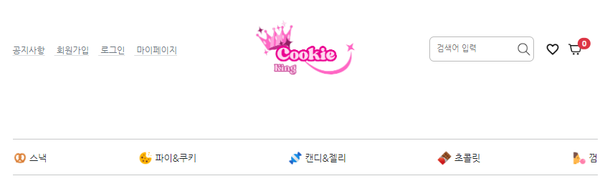
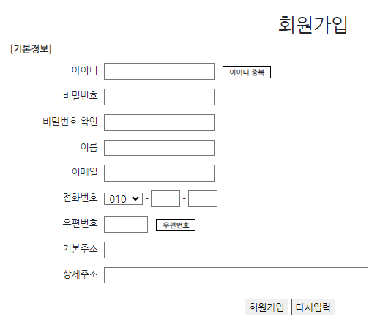
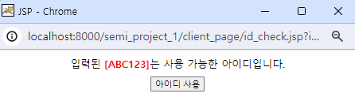
JOIN & LOGIN
❶②③④⑤⑥⑦⑧⑨⑩
⑪⑫
아이디 중복 검사를 통해
사용하기 적합한 아이디인지를 구분 사용 가능한 아이디라면 위와 같은 확인 창 생성
메인페이지에서 회원가입 버튼을 클릭하면 회원가입 페이지로 이동가능 이동 후 위와 같은 입력 창 생성

Slide 5
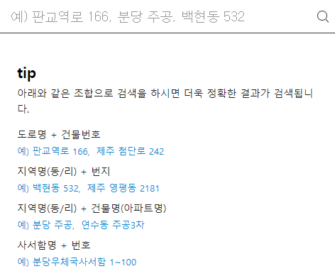
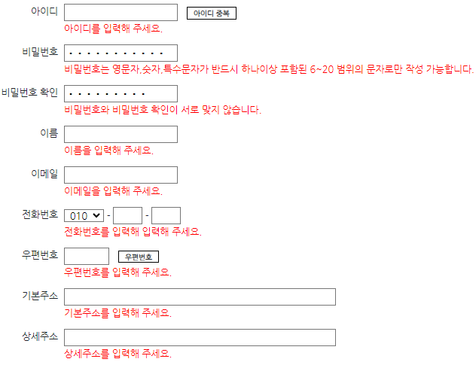
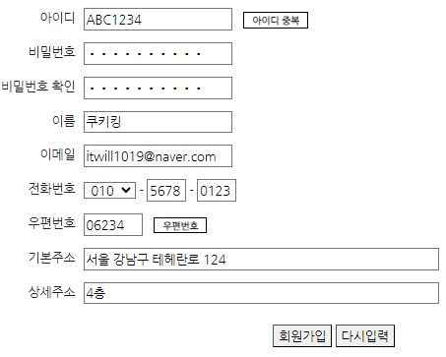
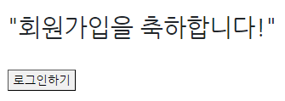
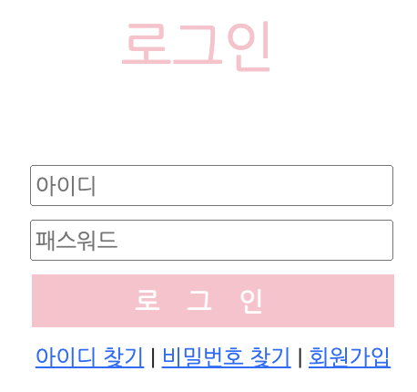
JOIN & LOGIN
❶②③④⑤⑥⑦⑧⑨⑩
⑪⑫
우편번호 버튼을 클릭할 시 주소 검색 창 생성
필수 입력칸에 올바르지 않은 값을 입력한다면 빨간 가이드 글씨가 아래 줄에 생성됨
회원가입을 성공하면 축하메세지 창이 생성됨 로그인 하기를 누르면 로그인 창으로 이동

Slide 6
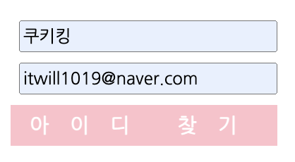
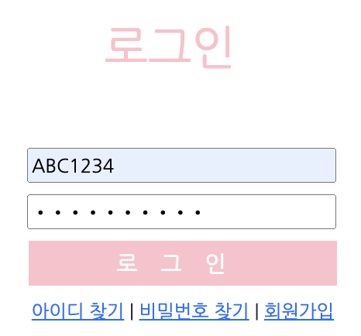
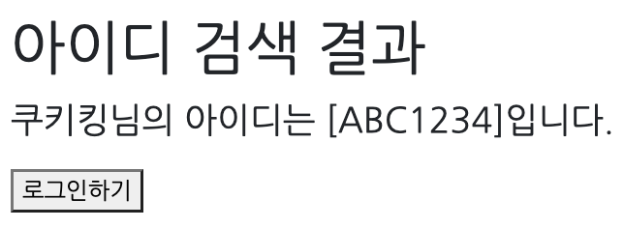
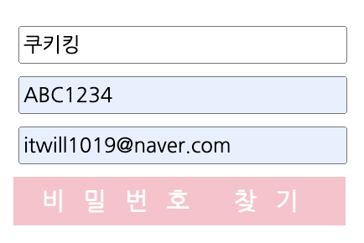
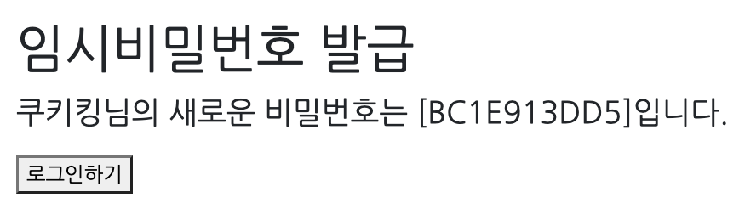
JOIN & LOGIN
❶②③④⑤⑥⑦⑧⑨⑩
⑪⑫
메인페이지에 있는 로그인
버튼을 클릭시 로그인 창으로 이동, 본인의 아이디/비번 입력 후 로그인 실행
비밀번호 찾기 버튼 클릭 시
아이디와 이메일만 입력 후
비밀번호 검색 버튼 클릭하면
임시 비밀번호 발급 가능
아이디 찾기 버튼 클릭 시
이름과 이메일만 입력 후
아이디 검색 버튼 클릭할 시
기존 아이디 검색 가능

Slide 7
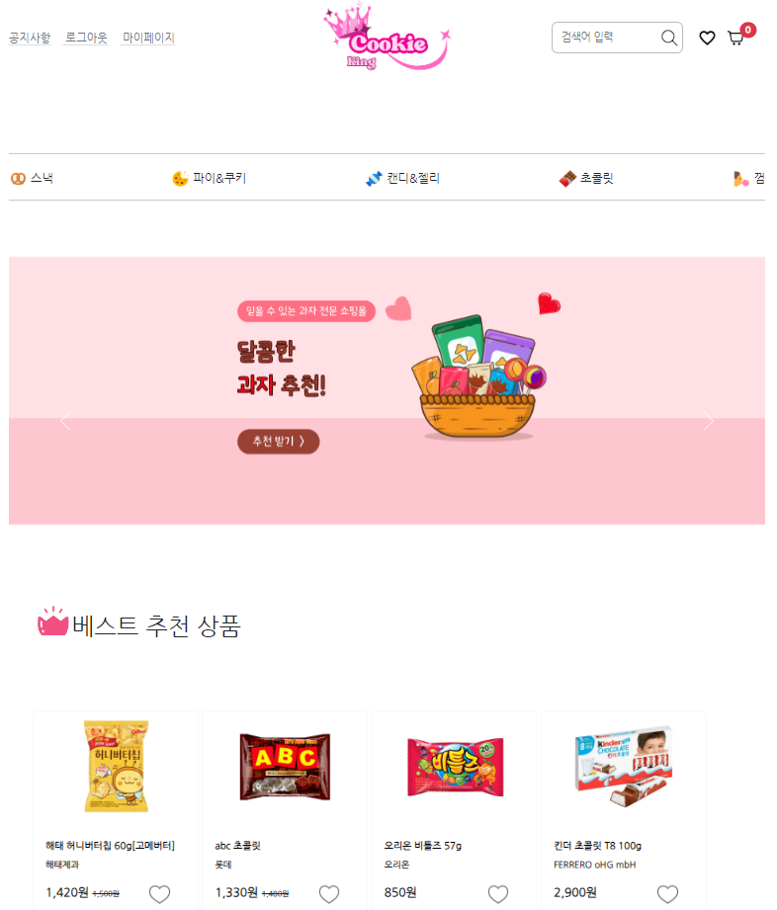
MAIN PAGE
①❷③④⑤⑥⑦⑧⑨⑩
⑪⑫
제품명 검색 찜하기 장바구니 등 편리하고 다양한 기능 구현
로그인/로그아웃 회원가입
마이페이지 공지사항 등등
개인정보 및 나의 쇼핑 정보
확인 가능
카테고리별로 구분되어 있는 품목들
그림 아이콘 클릭 시
랜덤으로 추천 상품이
화면에 출력
쇼핑몰 에서 가장 인기가 많은
BEST 추천 상품

Slide 8
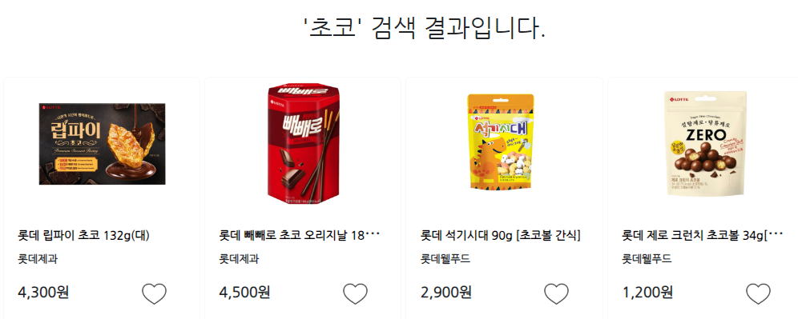
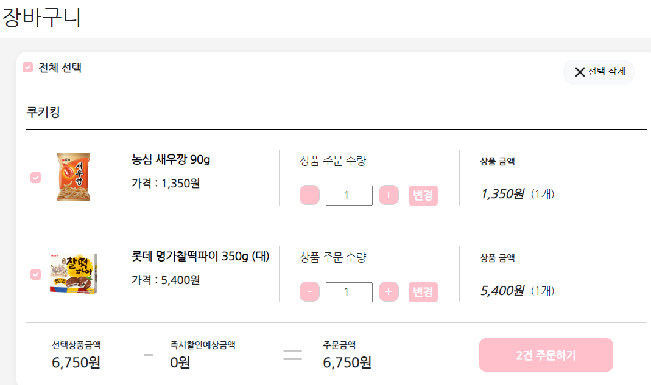

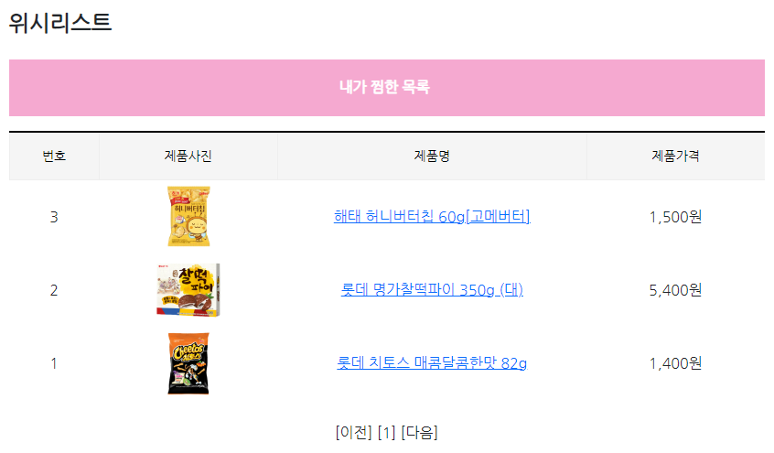
MAIN PAGE
검색창에 찾는 키워드를 검색 키워드가 포함된 모든 제품이
검색된 결과로 출력
①❷③④⑤⑥⑦⑧⑨⑩
⑪⑫
카트 모양의 아이콘 클릭 시 장바구니 페이지로 이동
본인이 담아둔 제품 리스트 확인 가능, 즉시 주문 가능
♡ 모양의 아이콘 클릭 시 위시리스트(찜) 페이지로 이동 본인이 담아둔 제품 리스트 확인 가능

Slide 9
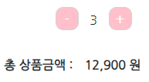
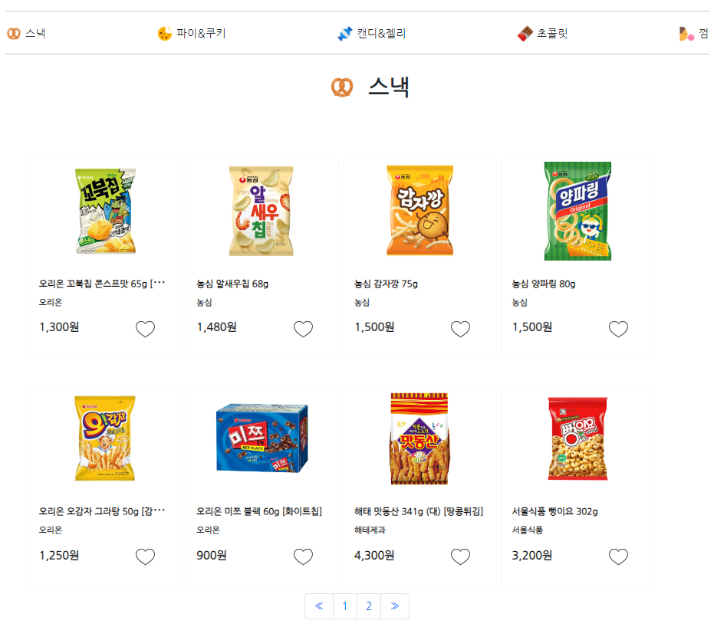
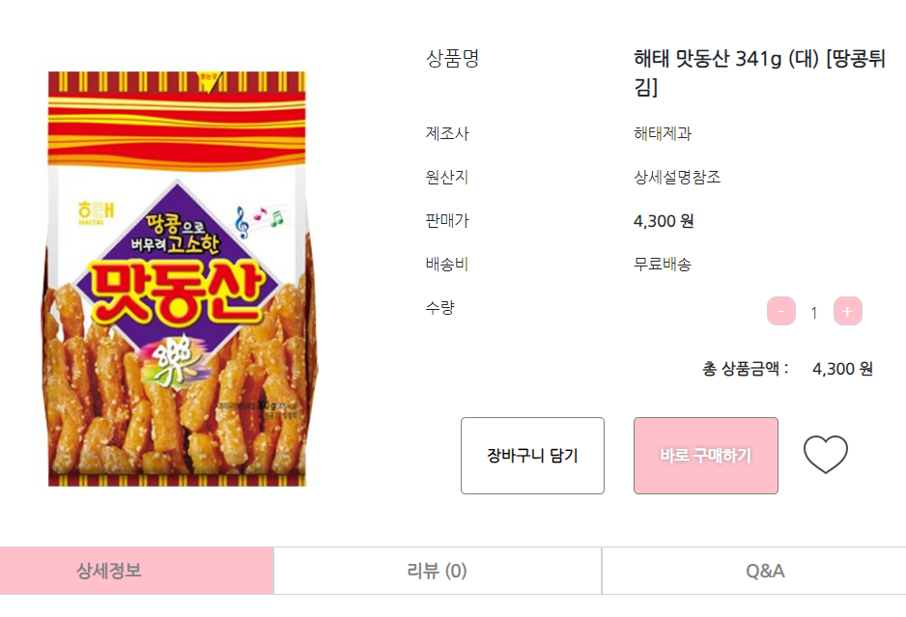
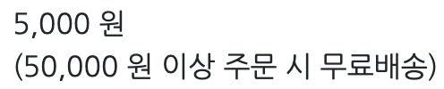

PRODUCT PAGE
상세 페이지에서 구매를 원하는 상품에 대한 수량 조절 가능 수량 변동값에 따른 금액 변동 구현
①②❸④⑤⑥⑦⑧⑨⑩
⑪⑫
원하는 수량을 선택해
장바구니 담기 기능 구현
버튼을 클릭 시 장바구니 페이지로 이동
바로 구매하기 버튼을
클릭해 즉시 구매 기능 구현
버튼을 클릭 시
구매 페이지로 이동
상세 페이지내에서 찜기능 구현
♡ 아이콘 클릭시 빨간색 하트로 변경되며 위시리스트에 즉시 추가
원하는 상품 클릭시 상세 페이지로 이동
위 화면에서도 하트 버튼을 누르면
찜 하기 바로 가능

Slide 10
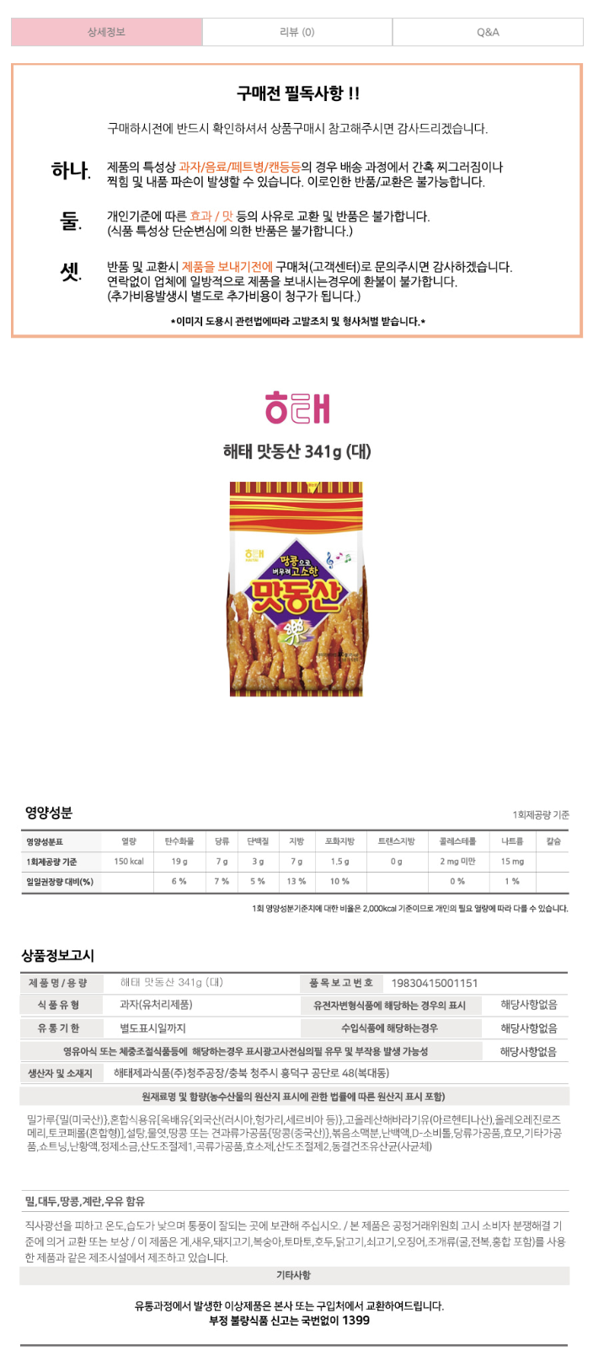
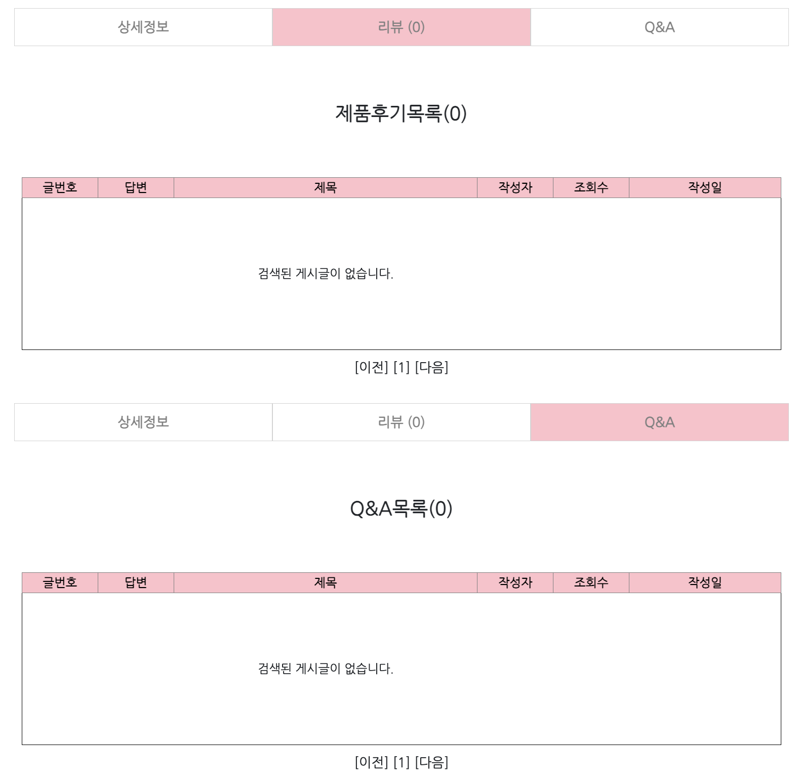
PRODUCT PAGE
해당 제품 상세보기 하단에 위치한 제품후기 목록(리뷰)
①②❸④⑤⑥⑦⑧⑨⑩
⑪⑫
상세정보/리뷰/Q&A 등이 상단바에 고정 되어 클릭 시 원하는 카테고리로 이동
영양정보, 상세정보 설명글
해당 제품 상세보기 하단에 위치한 Q&A 목록

Slide 11
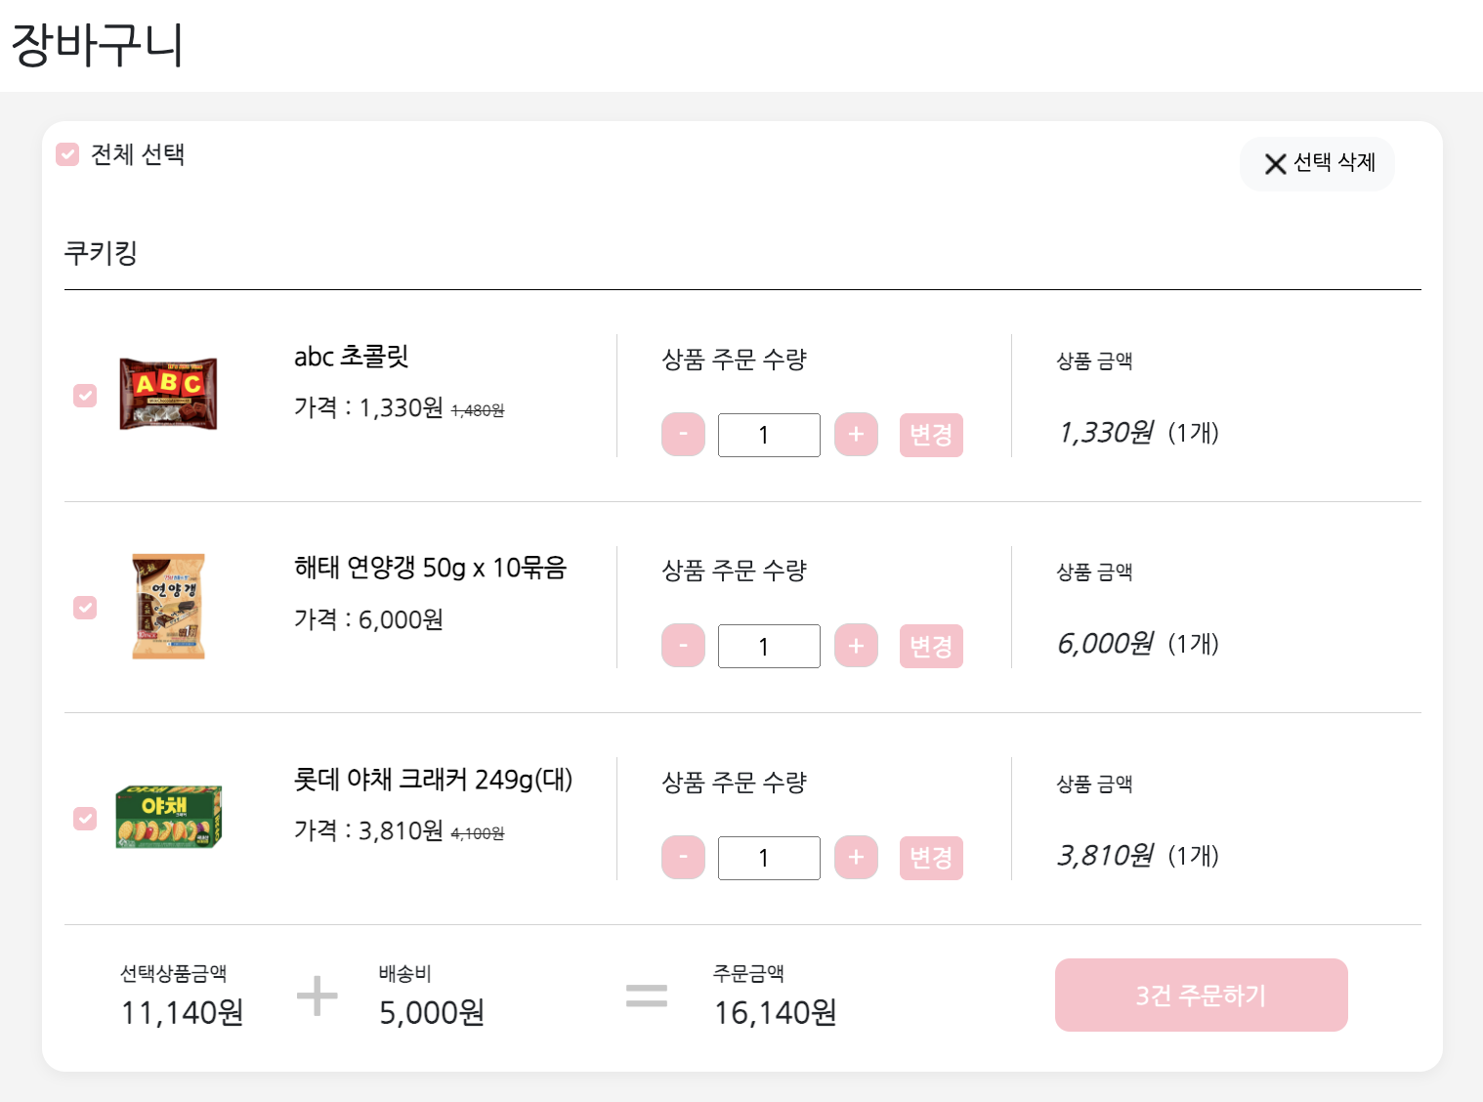
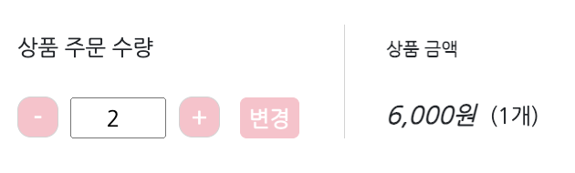
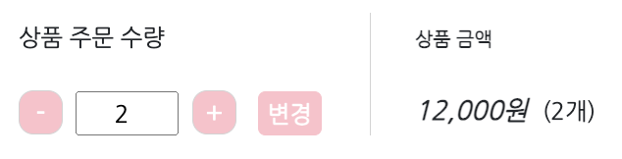
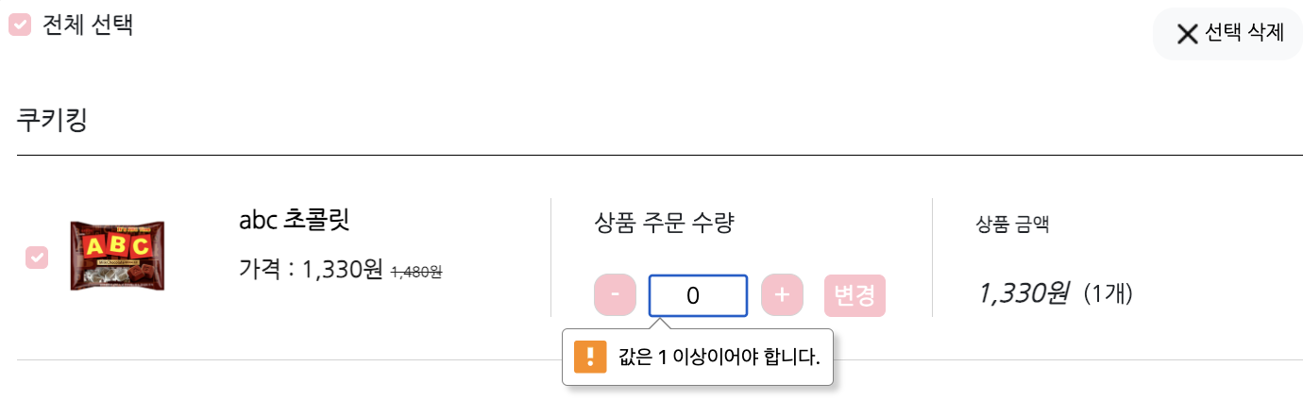
SHOPPING BASKET
상세페이지 → 장바구니 담기 클릭 메인페이지 → 카트 아이콘 클릭 위와 같은 경로로 이동 가능
①②③❹⑤⑥⑦⑧⑨⑩
⑪⑫
장바구니에서 전체 선택 체크박스를 이용하여
한번에 체크 on/off 활용 가능
- + 로 수량 변경 가능 수량을 변경 후 변경 버튼을 누르면 상품금액과 총 수량이 변경되어 출력
구매하기를 원하는 상품들을 담아 최종 주문 금액 확인 후 주문하기 버튼을 누르면 결제 페이지로 이동
체크 박스를 이용해
선택 삭제를 할 경우 상품 주문 수량의 값이 꼭 1이상이어야 함

Slide 12
SHOPPING BASKET
①②③❹⑤⑥⑦⑧⑨⑩
⑪⑫

Slide 13
①❷
③④⑤⑥⑦⑧⑨⑩
⑪⑫

Slide 14
①②❸④⑤⑥⑦⑧⑨⑩
⑪⑫

Slide 15
①②③❹⑤⑥⑦⑧⑨⑩
⑪⑫

Slide 16
①②③④❺⑥⑦⑧⑨⑩
⑪⑫

Slide 17
①②③④⑤❻⑦⑧⑨⑩
⑪⑫

Slide 18
①②③④⑤⑥❼⑧⑨⑩
⑪⑫

Slide 19
①②③④⑤⑥⑦❽⑨⑩
⑪⑫

Slide 20
①②③④⑤⑥⑦⑧❾⑩
⑪⑫

Slide 21
①②③④⑤⑥⑦⑧
⑨❿
⑪⑫

Slide 22
①②③④⑤⑥⑦⑧⑨⑩
⓫⑫

Slide 23
①②③④⑤⑥⑦⑧⑨⑩
⑪⓬

Slide 24
①②③④⑤⑥⑦⑧⑨⑩
①②③④⑤⑥⑦⑧⑨⑩⑪⑫⑬⑭⑮
❶❷❸❹❺❻❼❽❾❿⓫⓬⓭⓮⓯

Slide 25
THANK YOU
KIM MIN JUN
KIM MIN JUN
LEE JI WON
CHO HYUN KYU
CHO HEE SOO
HAN JI WON

